Slide 1
6° Básico Educación Matemática
Profesora Sandra Fuentes M.
E-mail: sandrafuentesm@gmail.com

Slide 2
Lecturas de gráficos

Slide 4
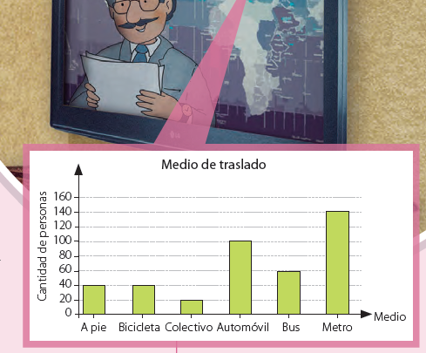
Pág. 233

Slide 5
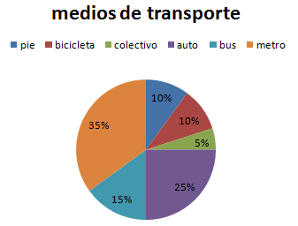

Slide 6
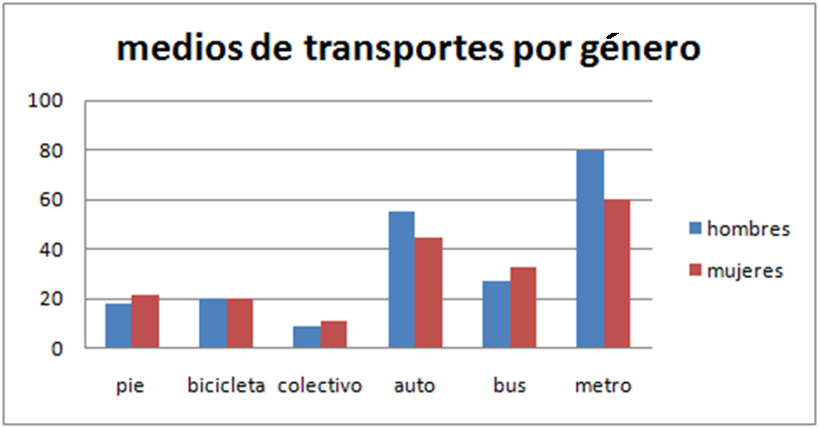

Slide 7
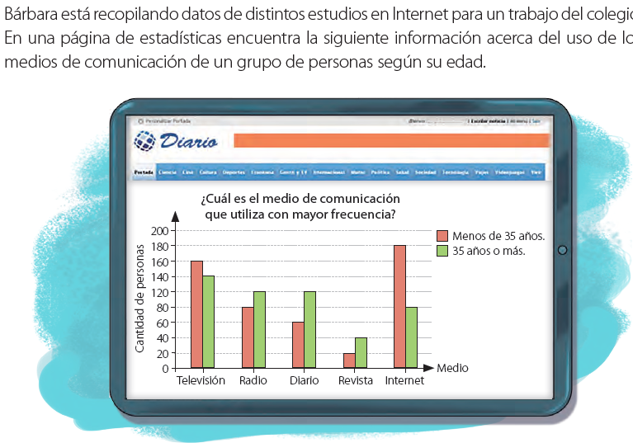
Pág. 234

Slide 8
Pág. 235

Slide 9
Pág. 236

Slide 10
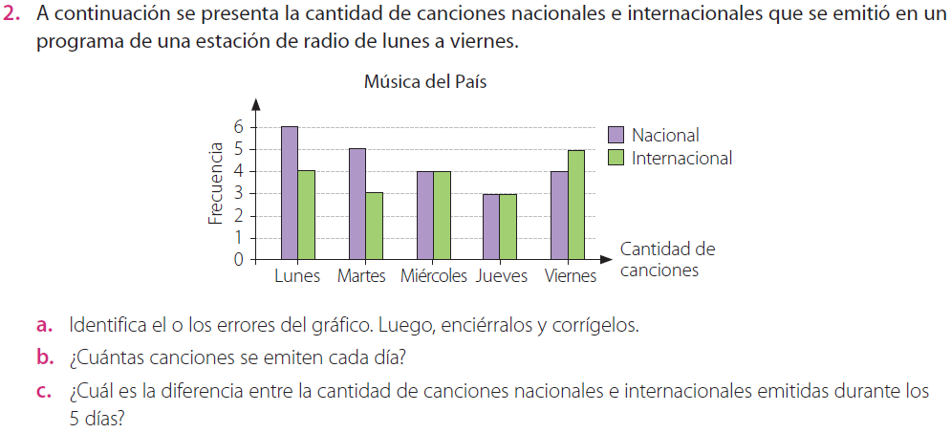
Pág. 236

Slide 11
Pág. 218

Slide 12
Pág. 236

Slide 13
Pág. 239

Slide 14
Pág. 239

Slide 15
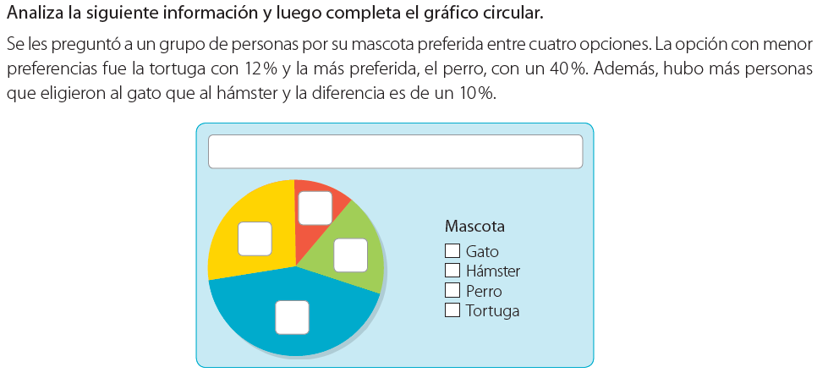
Pág. 240

Slide 16
Pág. 240

Slide 17
Pág. 237

Slide 18
Pág. 241

Slide 19
Pág. 241

Slide 20
6° Básico Educación Matemática
Profesora Sandra Fuentes M.

